Slide 1


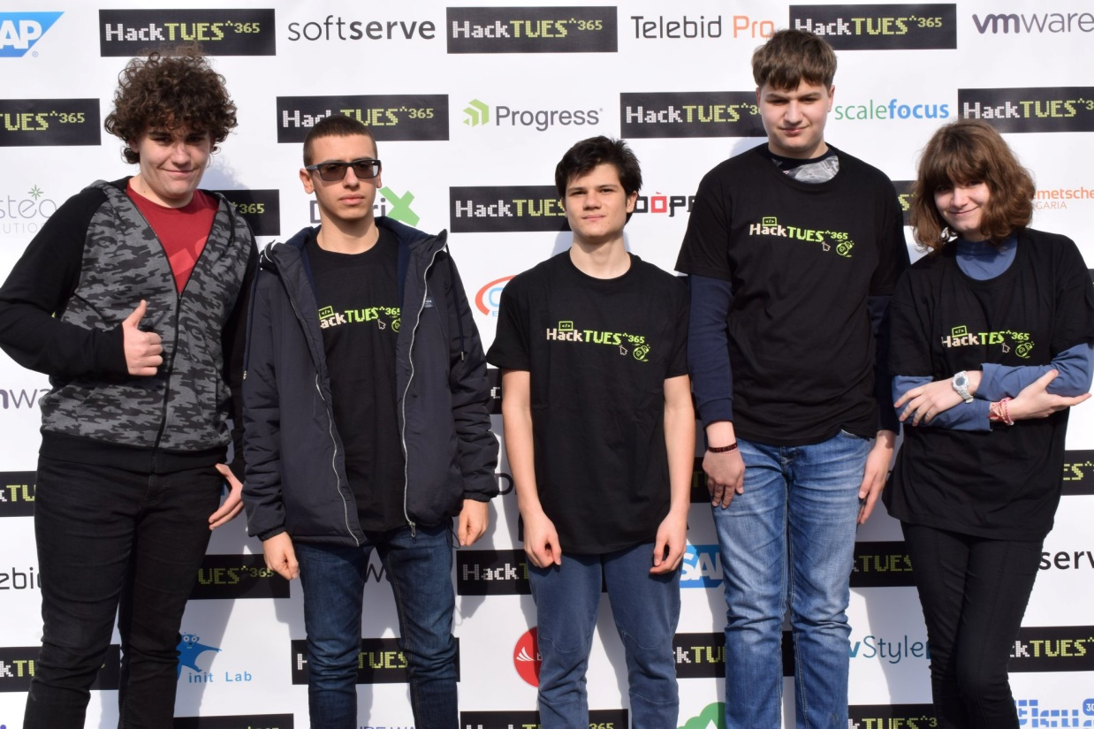
амянов
ПРЕВЕНЦИЯ на здравето
Отбор Bri4ka:
Мартин Дамянов
Петър Дамянов
Виктория Димитрова
Владислав Колев
Стелиан Тодоричков

Slide 2
Участници в проекта
JavaScript, HTML
HTML,CSS
HTML,CSS
JavaScript,HTML
HTML,CSS
Мартин
Стелиян
Владислав
Петър
Виктория

Slide 3

Проблем
Забързани в своето ежедневие, загледани в развитието на технологиите, заети с усвояването на повече знания и умения, като че ли все по-малко обръщаме внимание на своето здраве.
Ние от Bri4ka решихме да помогнем на хората, като създадохме платформа, която има за цел да информира хората за зоболявания, които могат да се прояват след години.

Slide 4

Идеята е семпла…гениално семпла.
Уеб базирано приложение, 2-3 минути, няколко насочващи въпроса и провокация към потребителя да предприеме превантивни мерки, които могат да подобрят или дори спасят живота му.

Slide 5
Алцхаймер, диабет, късогледство са малка част от здравословните проблеми, които могат да бъдат частично или напълно овладени при навременна превенция.
Нашето приложение остава отворено за бъдещо имплементиране на функционалност за превенция и на други заболявания.
Чрез този проект се надяваме да впрегнем технологиите в максимата „Моето здраве е в моите ръце“.

Slide 6
Изказваме благодарности към:
Оргарнизаторите;
Менторите;
Съучениците ни;
Преподавателите;

Slide 7

Благодарим за вниманието!

